Slide 1
THE INNS • CLOUD HOSPITALITY OS
Mwongozo wa Uendeshaji Mfumo
Step-by-Step Practical User Guide & Core Modules Walkthrough
Toleo la 2026 | Usimamizi wa Kisasa wa Mahoteli, Lodges & Restaurants | Multi-Property Ready

Slide 2
MKONDO MKUU WA UENDESHAJI WA KILA SIKU (DAILY WORKFLOW)
Hatua 5 Kuu za Uendeshaji Hoteli Kidijitali
1. MAPOKEZI
2. USAFI
3. HUDUMA (POS)
4. MALIPO & FOLIO
5. UKAGUZI WA USIKU
Uhifadhi wa Wageni
Kupokea mgeni, kurekodi maelezo, kumpa chumba, na kutuma SMS ya uthibitisho.
Housekeeping Hub
Kusafisha vyumba, kukagua hali (Inspected), na kufungua chumba kwa ajili ya mgeni.
Mgahawa & Baa
Kupokea oda, kuchapa KOT jikoni, na kulipisha papo hapo au kuhamishia bili chumbani.
Kukaa & Check-Out
Kukusanya bili zote, kutoa ankara ya kikodi (TRA EFD), na kumalizia check-out.
Night Audit & GL
Kufunga siku, kupandisha gharama za vyumba, na kutoa ripoti za fedha za meneja.

Slide 3
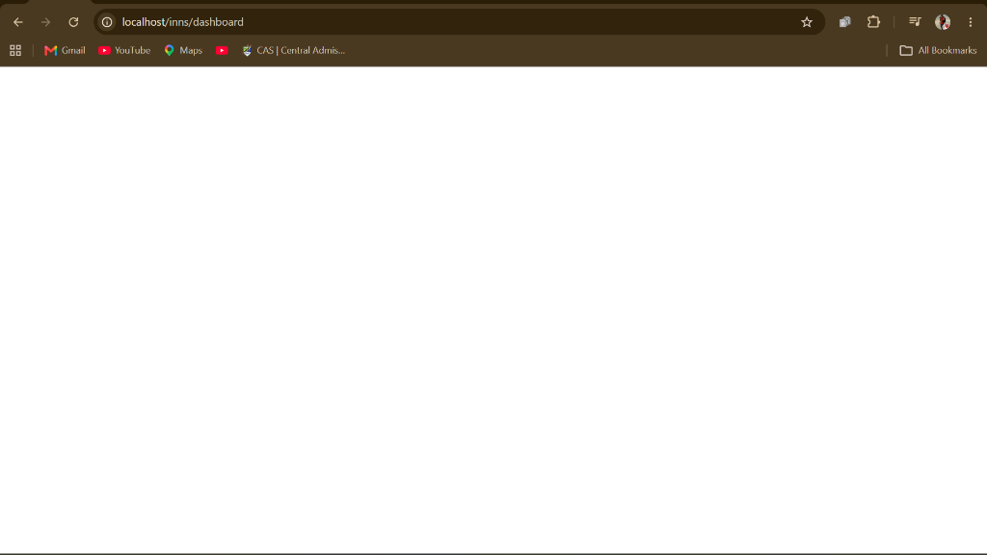
MODULI YA 1 • FRONT DESK & RESERVATIONS
Mapokezi na Uhifadhi wa Vyumba
Hatua za Utekelezaji (How to Use):
• Bofya kitufe cha '+ New Reservation' kuanza kurekodi mgeni.
• Weka jina la mgeni, namba ya simu, na tarehe za kukaa (Check-In & Check-Out).
• Chagua chumba kinachofaa kutoka kwenye orodha ya vyumba vilivyo wazi.
• Bofya 'Check In' mgeni anapowasili physically mapokezi.
• Mgeni anapokea SMS ya ukaribisho na uthibitisho mara moja.
Faida Kuu za Moduli Hii:
✔ Inazuia kupanga chumba kimoja mara mbili (Zero Double-Booking).
✔ Uthibitisho wa papo hapo kupitia SMS na barua pepe.
✔ Rekodi ya pasi ya kusafiria na taarifa za ukaazi wa wageni.

Slide 4
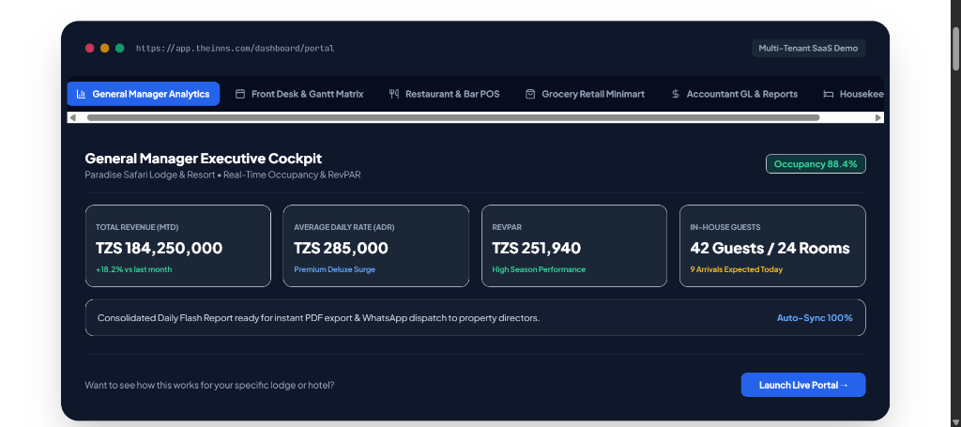
MODULI YA 2 • GANTT ROOM RACK
Mpangilio wa Vyumba kwa Chati ya Gantt
Hatua za Utekelezaji (How to Use):
• Tazama hali ya vyumba vyote kwa mwezi mzima kwa wakati mmoja.
• Rangi za vyumba: Kijani (Wazi), Bluu (Kimekodiwa), Nyekundu (Kimekaliwa), Kijivu (Kinafanyiwa Usafi).
• Buruta (Drag & Drop) kuhamisha mgeni chumba au kurefusha muda wa kukaa.
• Bofya kizuizi cha chumba kuona folio ya mgeni, salio na stakabadhi papo hapo.
• Inasaidia kupanga ratiba ya ukarabati na msimu wa watalii.
Faida Kuu za Moduli Hii:
✔ Mwonekano wa visual unaookoa muda wa mapokezi kwa 80%.
✔ Uwezo wa kuona vyumba vitakavyoachwa leo kwa sekunde moja.
✔ Rahisi kutumia hata kwa wafanyakazi wapya bila mafunzo magumu.

Slide 5
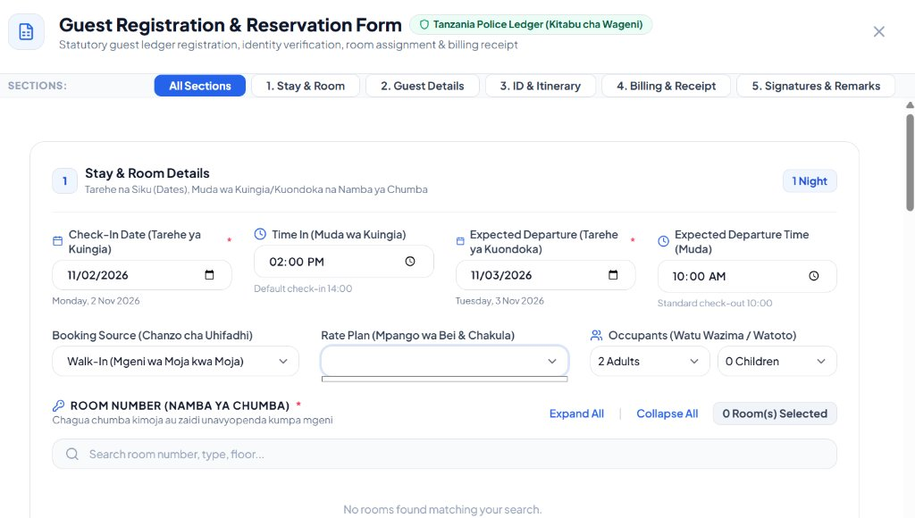
MODULI YA 3 • HOUSEKEEPING & ROOM CARE
Usafi, Ukaguzi na Utunzaji wa Vyumba
Hatua za Utekelezaji (How to Use):
• Mhudumu anapoingia kusafisha, anabofya 'Start Cleaning' (In Progress).
• Akimaliza kazi na kubadili mashuka, anabofya 'Mark as Clean'.
• Msimamizi wa usafi (Supervisor) anapitia na kubofya 'Inspect & Release'.
• Chumba kikipata hitilafu (mfano kiyoyozi/mabomba), weka 'Out of Order'.
• Mapokezi wanaona papo hapo kuwa chumba kiko tayari kumpokea mgeni mpya.
Faida Kuu za Moduli Hii:
✔ Inaondoa wageni kupangiwa vyumba vichafu au visivyokaguliwa.
✔ Ufuatiliaji wa kasi na uwajibikaji wa wafanyakazi wa usafi.
✔ Arifa ya moja kwa moja kwenye simu ya mhudumu kupitia PWA.

Slide 6
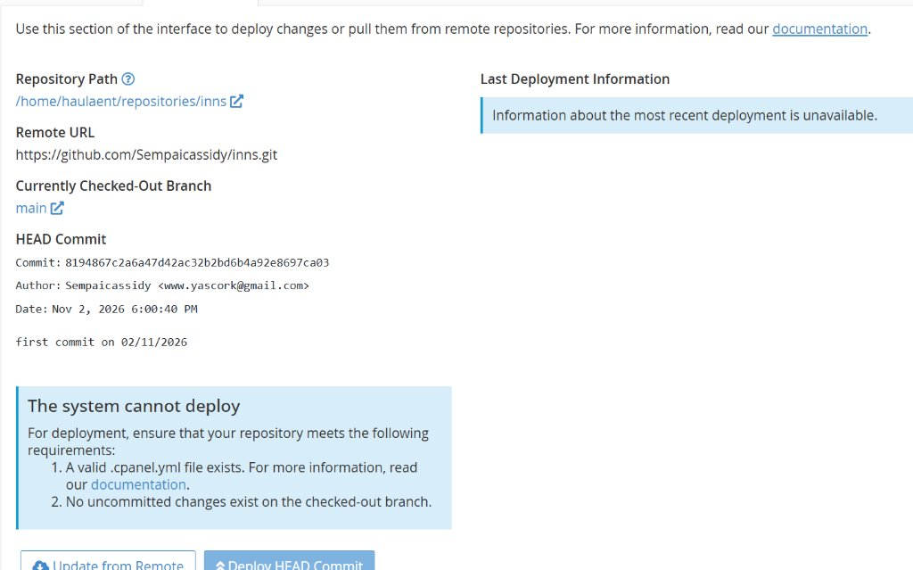
MODULI YA 4 • TOUCHSCREEN POS SUBSYSTEM
Mauzo ya Mgahawa, Baa na Duka (POS)
Hatua za Utekelezaji (How to Use):
• Fungua skrini ya mguso na uchague meza au huduma ya mgeni chumbani (Room Service).
• Gusa vitu vya chakula au vinywaji kuweka kwenye kikapu cha oda.
• Bofya 'Send to Kitchen' kuchapa KOT jikoni kiotomatiki.
• Chagua njia ya malipo: Pesa Taslimu (Cash), M-Pesa, Kadi (Card), au.
• Bofya 'Charge to Room' kuhamishia bili kwenye akaunti ya chumba cha mgeni.
Faida Kuu za Moduli Hii:
✔ Inafanya kazi hata mtandao ukikatika (Offline Resilient POS).
✔ Hakuna chakula au kinywaji kinachotoka jikoni bila risiti.
✔ Inapunguza hisa ya vinywaji na vyakula stoo mara moja (Auto Stock Deduction).

Slide 7

MODULI YA 5 • BILLING & LEDGERS
Ankara, Risiti na Mchakato wa Check-Out
Hatua za Utekelezaji (How to Use):
• Fungua Folio ya mgeni kuona bili zote zilizojumlishwa (Vyumba, Mgahawa, Huduma).
• Bofya 'Record Deposit' mgeni anapofanya malipo ya awali.
• Bofya 'Split Folio' iwapo kampuni inalipa chumba na mgeni analipa vinywaji mwenyewe.
• Hakiki salio kuwa 0 kabla ya kumalizia check-out rasmi.
• Toa risiti rasmi ya kikodi (TRA EFD Compliant) na bofya 'Complete Check-Out'.
Faida Kuu za Moduli Hii:
✔ Inaondoa upotevu wa bili za mgahawa na huduma za ziada wakati wa check-out.
✔ Hati ya kisheria na ankara za Pro-Forma kwa ajili ya makampuni na NGOs.
✔ Stakabadhi inatumwa kwa mgeni papo hapo kwa SMS na barua pepe.

Slide 8
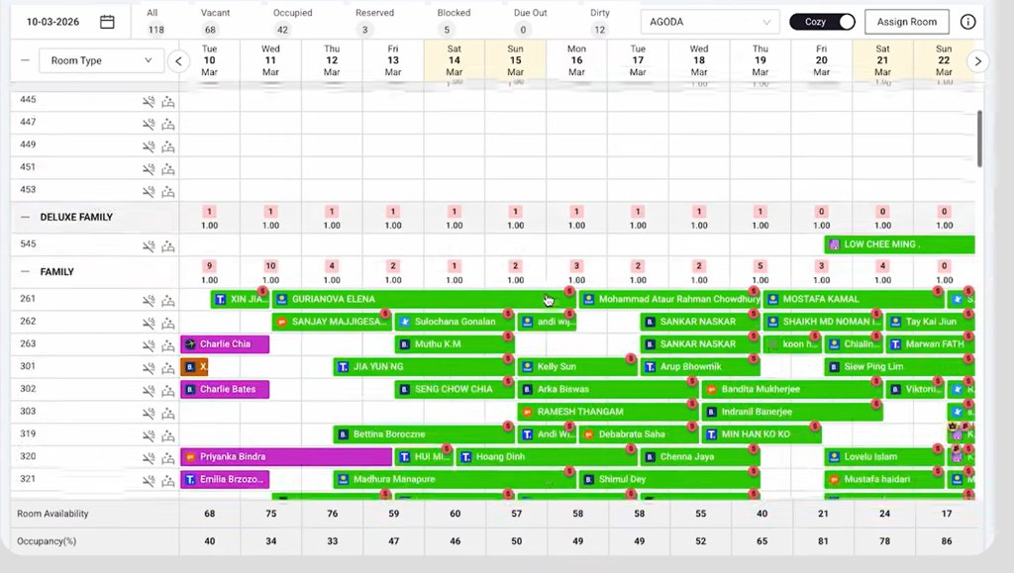
MODULI YA 6 • NIGHT AUDIT & FINANCIAL CLOSE
Ukaguzi wa Usiku na Kufunga Siku ya Kibiashara
Hatua za Utekelezaji (How to Use):
• Muda wa saa za usiku, mhasibu/receptionist anafungua 'Night Audit Wizard'.
• Hakiki orodha ya wageni walioingia na bili ambazo bado hazijafungwa.
• Bofya kitufe kimoja cha 'Run Automated Night Audit'.
• Mfumo unabandika gharama za vyumba vya usiku huo (Room Charge Postings) kiotomatiki.
• Mfumo unafunga siku ya kibiashara na kutuma ripoti ya flash kwa Mkurugenzi.
Faida Kuu za Moduli Hii:
✔ Kazi ya saa 3 inafanyika ndani ya sekunde 15 tu bila makosa ya kibinadamu.
✔ Hesabu haziwezi kuchezewa kwa sababu audit log haifutiki (Immutable Audit Trail).
✔ Mkurugenzi anapokea muhtasari wa mauzo yote ya siku kwenye simu yake.

Slide 9
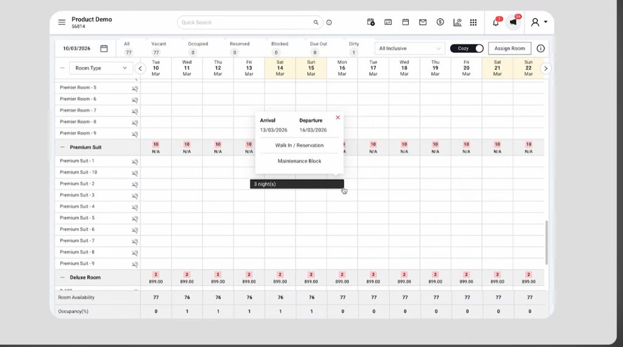
MODULI YA 7 • STORE & WAREHOUSE HUB
Ghala Kuu, Stoo na Usimamizi wa Vifaa
Hatua za Utekelezaji (How to Use):
• Sajili bidhaa zote za stoo (Vinywaji, Vyakula, Sabuni, Vifaa vya Usafi, Mashuka).
• Pokea bidhaa kutoka kwa wauzaji kwa kutumia 'Goods Received Note (GRN)'.
• Idara zikiomba vifaa, toa kwa 'Store Requisition Issue'.
• Fanya ukaguzi wa kimwili wa hisa (Physical Stock Take Reconciliation).
• Weka viwango vya 'Reorder Level' ili kupokea arifa kabla bidhaa hazijaisha.
Faida Kuu za Moduli Hii:
✔ Inazuia wizi na upotevu wa vifaa na vinywaji vya thamani.
✔ Inakokotoa thamani kamili ya mali iliyopo stoo (FIFO & Average Costing).
✔ Inaungana moja kwa moja na Uhasibu Mkuu (General Ledger).

Slide 10
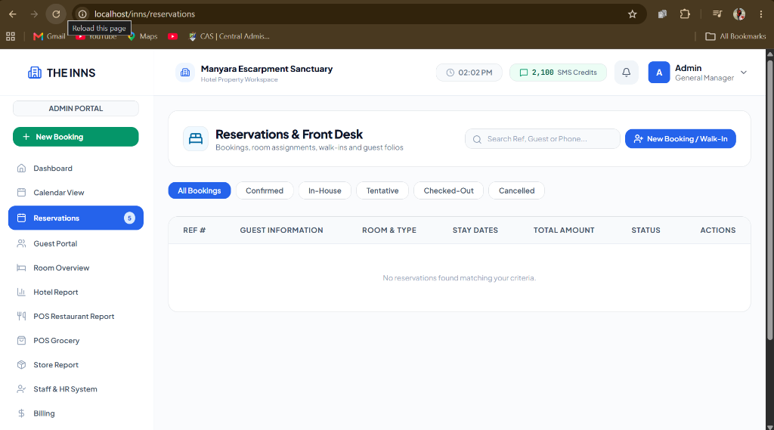
MODULI YA 8 • DOUBLE-ENTRY ACCOUNTING
Uhasibu Mkuu, Matumizi na Ripoti za Faida
Hatua za Utekelezaji (How to Use):
• Mfumo unarekodi mauzo yote ya chumba na POS moja kwa moja kwenye Journal Entries.
• Bofya 'Record Expense' kuingiza matumizi ya umeme, maji, ununuzi wa sokoni, au mishahara.
• Tazama ripoti ya Faida na Hasara (Profit & Loss / P&L) kwa mwezi au mwaka mzima.
• Tazama Mizania ya hoteli (Balance Sheet) na ripoti ya Mtiririko wa Fedha (Cash Flow).
• Export ripoti zote kwa Excel au PDF kwa ukaguzi wa mahesabu (External Audit).
Faida Kuu za Moduli Hii:
✔ Uhasibu kamili unaokubalika kimataifa bila haja ya kununua software ya ziada.
✔ Uwezo wa kuona faida halisi ya kila idara (Vyumba vs Mgahawa vs Baa).
✔ Usahihi wa 100% wa hesabu za kodi na makato ya kisheria.

Slide 11
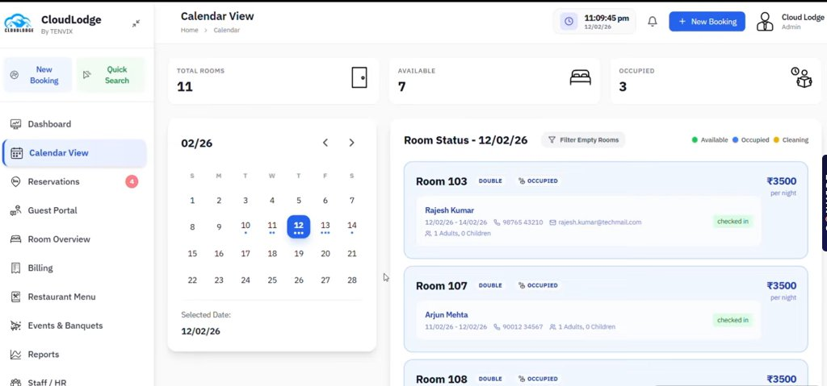
MODULI YA 9 • GUEST CRM & LOYALTY
Orodha ya Wageni, Wateja Maalum (VIP) & Masoko
Hatua za Utekelezaji (How to Use):
• Hifadhi maelezo kamili ya wageni (Namba ya simu, Utaifa, Kampuni, Pasi ya kusafiria).
• Weka hadhi ya mgeni (Regular, VIP, Corporate Partner, Blacklisted).
• Tazama historia ya mgeni: Vyumba alivyowahi kulala, mapato aliyoingiza, na mapendeleo yake.
• Tengeneza vifurushi maalum vya bei (Corporate Contracted Rates) kwa kampuni.
• Tuma matangazo ya msimu na salamu za sikukuu kupitia SMS moja kwa moja kutoka mfumo.
Faida Kuu za Moduli Hii:
✔ Inajenga uhusiano wa kudumu na wateja waaminifu (Customer Loyalty).
✔ Inarahisisha check-in ya mara ya pili kwa sababu taarifa zote zilishahifadhiwa.
✔ Inaongeza wateja wanaorudia (Repeat Direct Bookings).

Slide 12
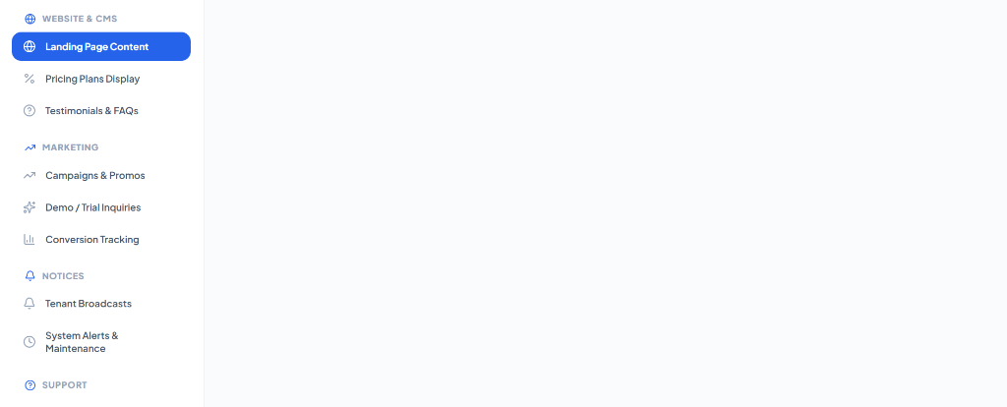
MODULI YA 10 • EXECUTIVE ANALYTICS
Dashibodi Kuu ya Mkurugenzi na Uamuzi wa Kibiashara
Hatua za Utekelezaji (How to Use):
• Tazama asilimia ya vyumba vilivyokaliwa leo (% Occupancy Rate).
• Tazama wastani wa bei ya chumba (Average Daily Rate / ADR) na mapato kwa kila chumba (RevPAR).
• Grafu ya mapato ya wakati wote ikilinganisha siku za wiki na miezi iliyopita.
• Orodha ya vyumba vinavyotegemewa kuingia wageni leo (Expected Arrivals).
• Fungua mfumo kupitia simu au tablet yako popote duniani 24/7.
Faida Kuu za Moduli Hii:
✔ Mkurugenzi anajua hali halisi ya biashara yake sekunde yoyote akiwa safarini.
✔ Uamuzi unaotegemea takwimu sahihi (Data-Driven Decision Making).
✔ Inaonyesha mapato halisi kabla na baada ya matumizi.

Slide 13
THE INNS • MFUMO UNAOAMINIKA KWA UKUAJI WA BIASHARA YAKO
Muhtasari wa Manufaa ya Mfumo:
✔ 100% Cloud-Based: Hakuna gharama za kununua na kutunza server ya ofisini.
✔ Simu, Tablet & Kompyuta: Inafanya kazi kwenye kifaa chochote kupitia browser au App (PWA).
✔ Udhibiti Madhubuti wa Mapato: Inaziba mianya yote ya upotevu wa fedha na hesabu.
✔ Ripoti za Moja kwa Moja: SMS na WhatsApp alerts kwa Mkurugenzi na wateja.
✔ Usaidizi wa Karibu wa Saa 24/7 na Mafunzo ya Vitendo kwa Wafanyakazi Wote.
Simu ya Usaidizi: +255 744 396 220 | Barua Pepe: support@theinns.com | Tovuti: theinns.com

